Slide 1
Три среды обитания
Работу выполнила учитель
МАОУ СОШ №10 г. Видное
Московская обл.
Калашникова А.А.

Slide 2
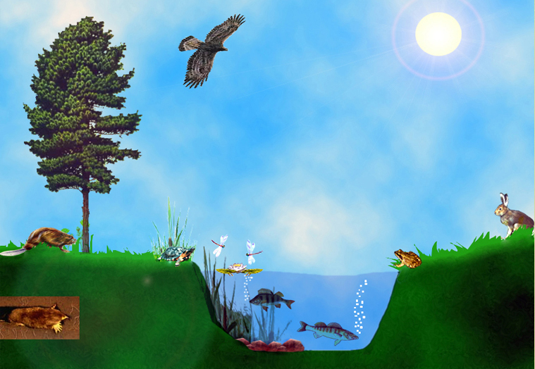

Slide 3
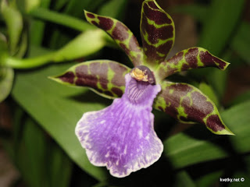
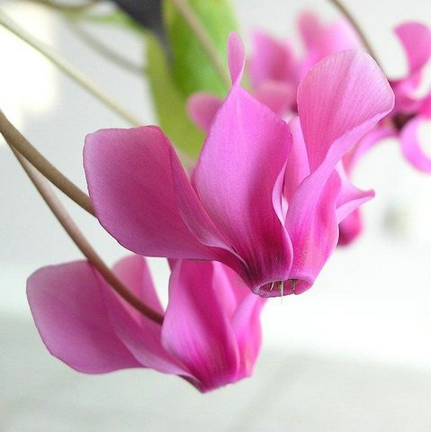
Наземно-воздушная среда

Slide 4
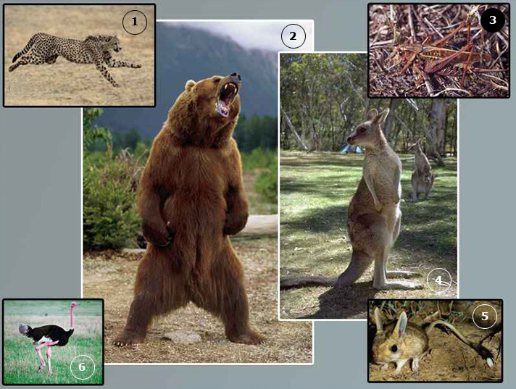
Конечности наземных животных

Slide 5
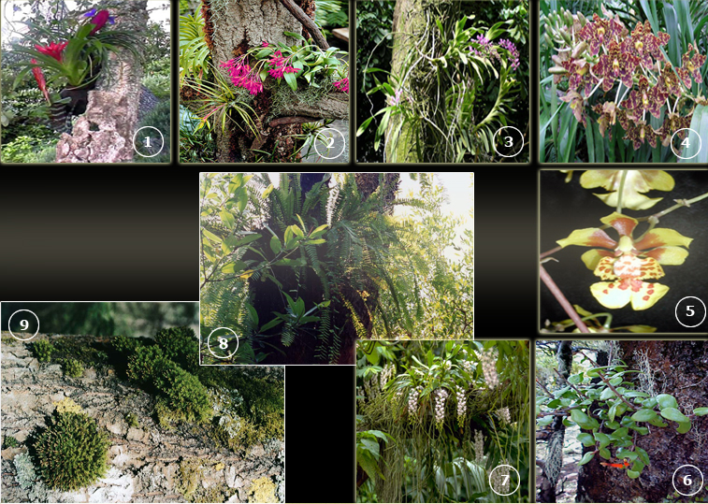
Растения- эпифиты (растущие на других
растениях, но не паразитирующие)
1-7 –орхидеи
8-папоротник
9- мох

Slide 6
Условия жизни в наземно-воздушной среде
Кислорода - достаточно;
Воды- не всегда достаточно;
Изменения температуры – значительные;
Света – достаточно.

Slide 7
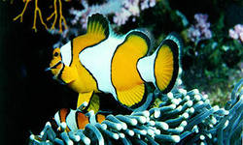
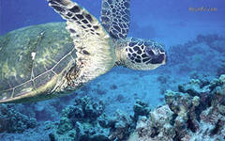
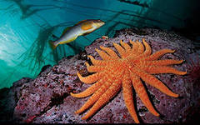
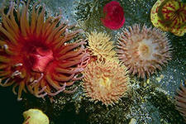
Водная среда

Slide 8
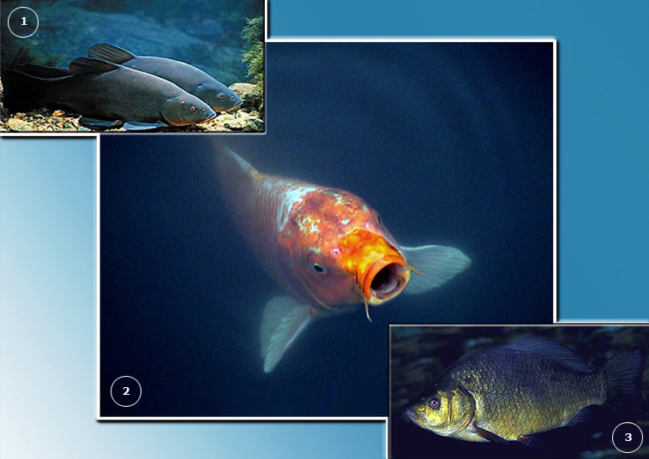
1-линь,2-карась,3- сазан – выдержива-
вают недостаток кислорода

Slide 9
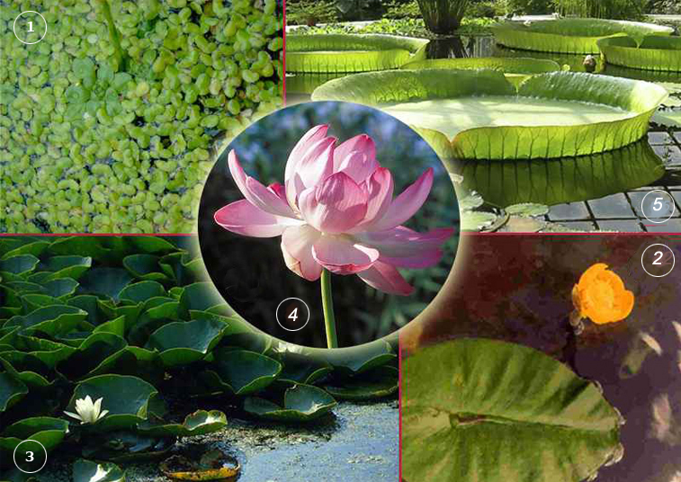
1-ряска 2-кубышка,3-кувшинка,4-лотос

Slide 10
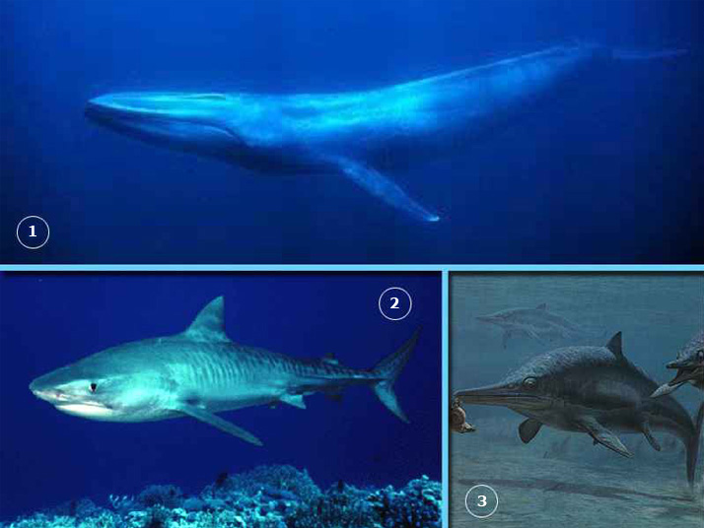
Хвостовые плавники водных животных
1- кит
2- акула
3 - итиозавр

Slide 11
Условия жизни в водной среде
Кислорода – часто не хватает;
Воды – достаточно;
Изменения температуры – незначительные;
Света- не всегда достаточно.

Slide 12
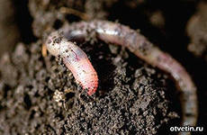
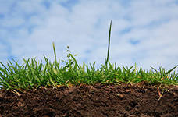
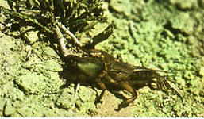
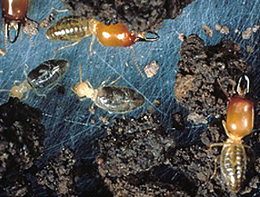
Почвенная среда

Slide 13
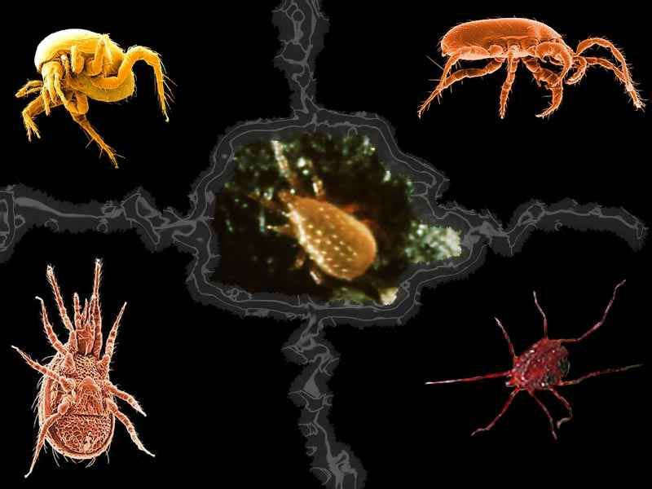
Клещи

Slide 14
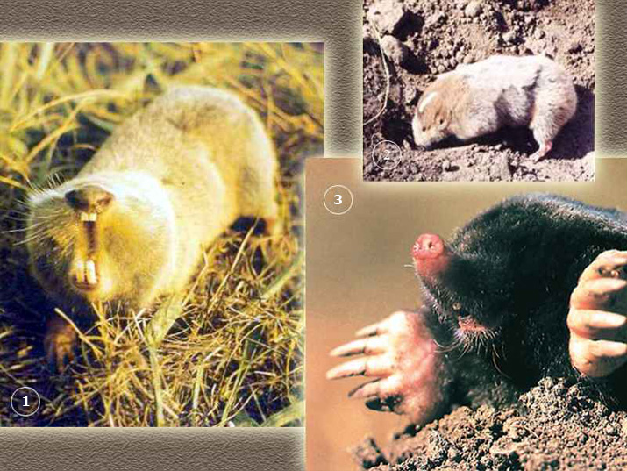
Роющие млекопитающие
1-слепыш
2- цокор
3- крот

Slide 15
Условия жизни в почвенной среде:
Недостаток кислорода;
Воды иногда очень много;
Нет больших перепадов температуры;
Свет не проникает.

Slide 16
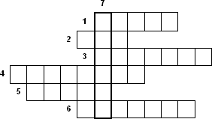

Slide 17
1. Зверь, освоивший водную среду и дышащий лёгкими (см. рис на стр. 117).
2. Рыба с усами.
3. Очень доброе млекопитающее, похожее на рыбу.
4. Жук, способный плавать под водой благодаря трахеям.
5. Хищная рыба.
6. Земноводное, которое, находясь под водой, дышит кожей.
7. Одна из сред обитания

Slide 18
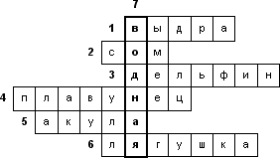

Slide 19
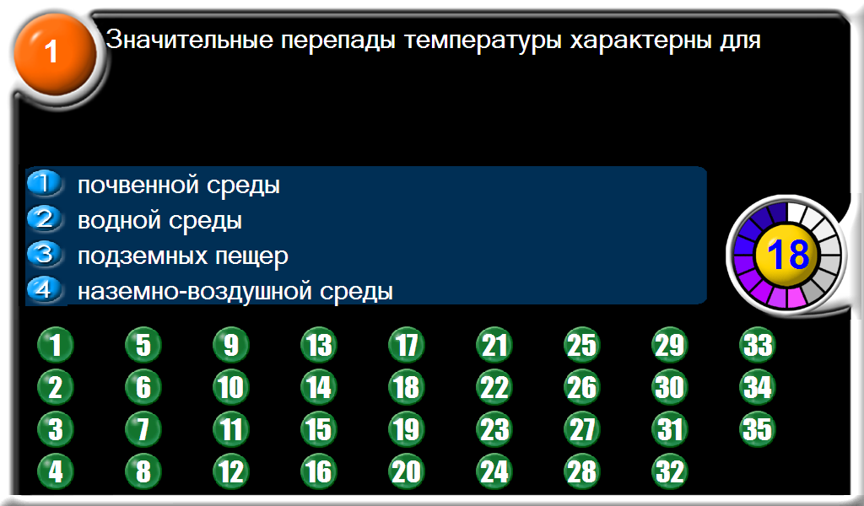

Slide 20
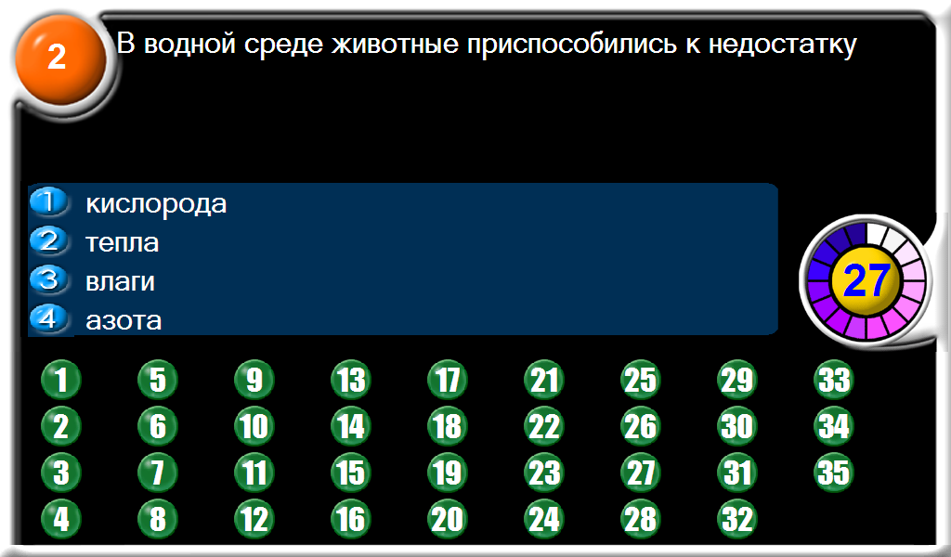

Slide 21
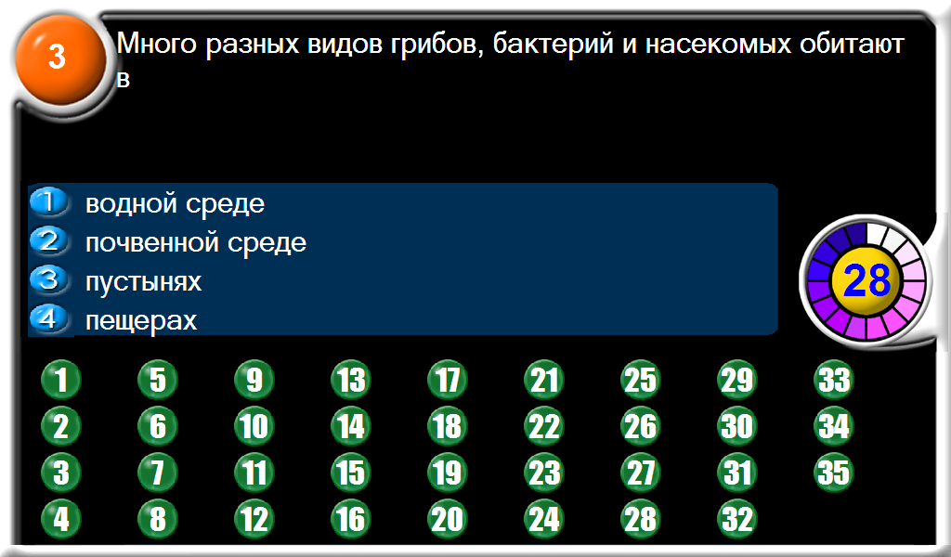

Slide 22
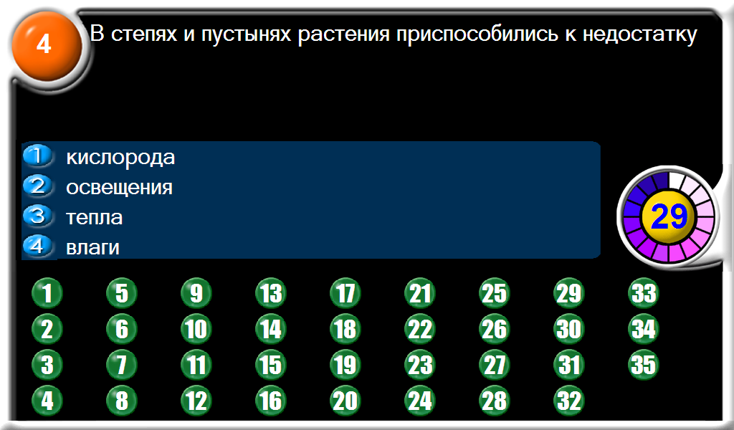

Slide 23
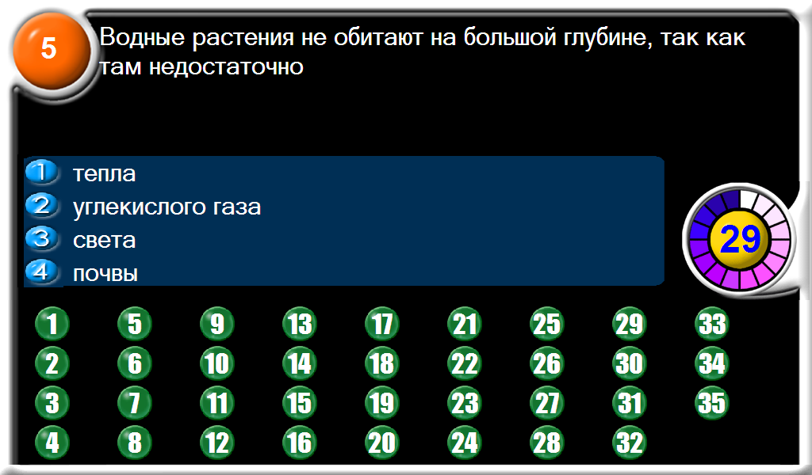

Slide 24


